Slide 1
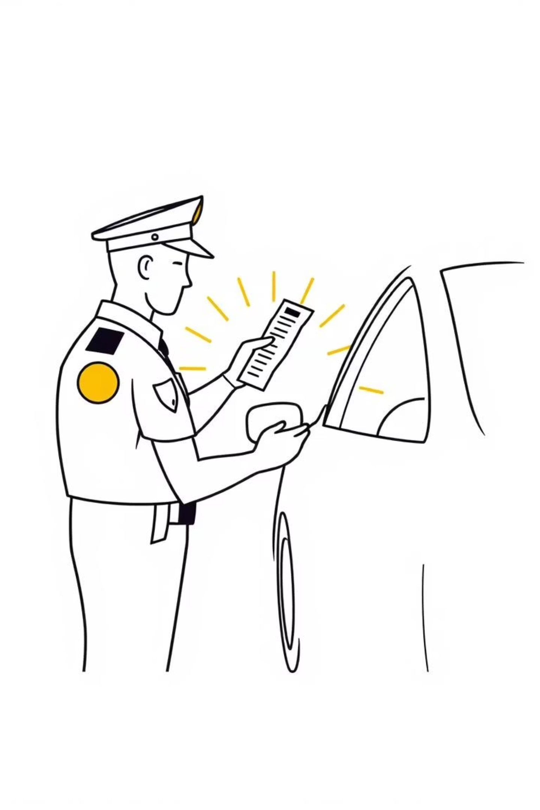
Организация работы с нарушителями ПДД: взгляд изнутри
Тема: Процесс организации работы с нарушителями правил дорожного движения с точки зрения работника милиции.
БПОУ ВО ЧЛМТ
Выполнили: Калачев, Караулов, Денисов

Slide 2




Анализ конкурентов: Преимущества нашего подхода
Конкуренты
Интеграция с ГИБДД
Системы автоматической фиксации нарушений (например, VoiceLink).
Интеграция с существующими базами данных ГИБДД, что обеспечивает более быструю и точную обработку информации в реальном времени.
Эти системы фокусируются в основном на сборе данных и автоматическом штрафовании.
Эргономичный интерфейс
Система обучения
Разработка удобного интерфейса для сотрудников милиции, упрощающего процесс вынесения постановлений и минимизирующего ошибки.
Внедрение модуля обучения и поддержки для повышения квалификации сотрудников и адаптации к новым законодательным изменениям.

Slide 3
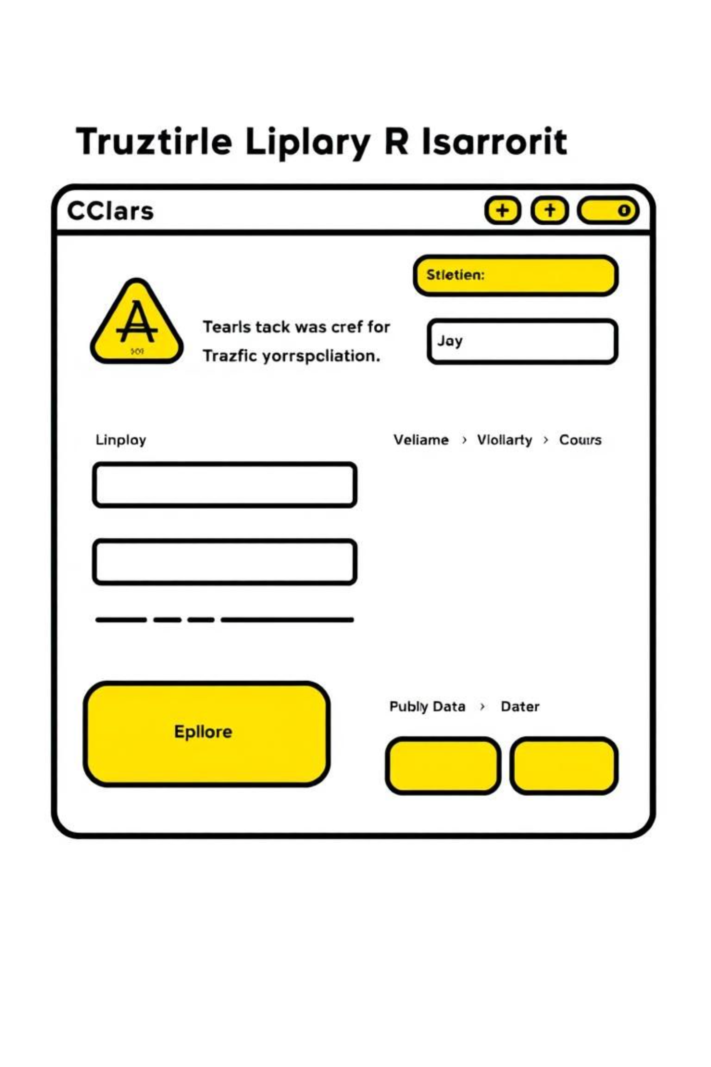

Визуализация проекта: Концепция главного окна системы
Наш проект направлен на создание интуитивно понятного и эффективного инструмента для сотрудников ГИБДД, обеспечивающего мгновенный доступ к необходимой информации.
Крупные кнопки
Четкий ввод
Быстрый доступ к основным функциям.
Минимизация ошибок при регистрации данных о нарушении.
Мгновенный доступ
Просмотр фото/видео и базы данных нарушителей.

Slide 4
План разработки: Диаграмма Ганта
График работ демонстрирует ключевые этапы проекта, сроки их выполнения и ответственных лиц, обеспечивая прозрачное управление процессом.
Анализ требований (Калачев)
Сбор и документирование требований ГИБДД. (Месяц 1)
Проектирование системы (Караулов)
Разработка архитектуры и дизайна интерфейса. (Месяц 2)
Разработка интерфейса (Денисов)
Создание удобного пользовательского интерфейса. (Месяцы 3-4)
Разработка БД и интеграция (Калачев)
Создание базы данных и настройка интеграции с ГИБДД. (Месяцы 4-5)
Тестирование и отладка (Караулов)
Полное функциональное и нагрузочное тестирование. (Месяц 6)
Внедрение и обучение (Денисов)
Запуск системы и обучение сотрудников. (Месяц 7)

Slide 5


Нормативная база: Законодательные основы работы с нарушителями
Работа сотрудника милиции по пресечению нарушений ПДД строго регламентирована федеральным законодательством, что обеспечивает законность всех действий.
КоАП РФ: Основной документ, регламентирующий административную ответственность за нарушения ПДД и порядок привлечения к ней.
Федеральный закон "О полиции": Определяет права и обязанности сотрудников, включая применение мер принуждения и составление протоколов.
Приказы МВД: Детализированные инструкции и методические указания по оформлению процессуальных документов.
Следите за изменениями: Рассматривается повышение штрафов за нарушения ПДД, что требует постоянной актуализации знаний и систем.

Slide 6

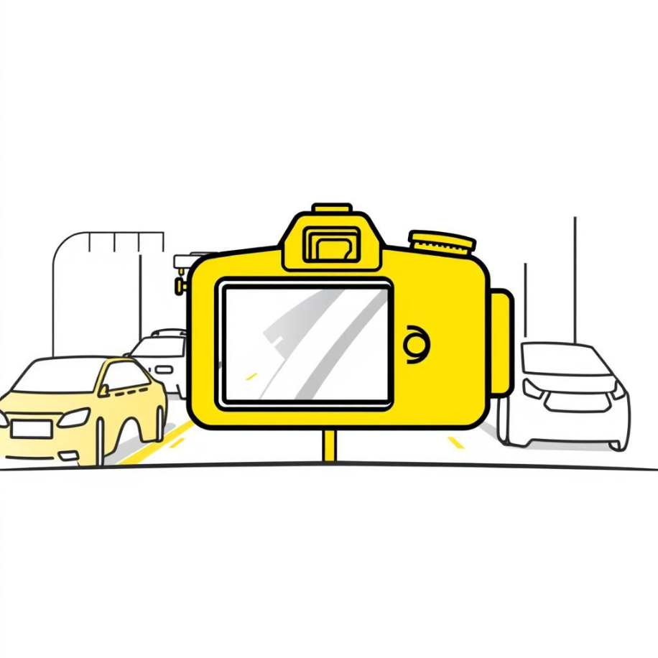


Типы нарушений и методы фиксации
Разнообразие нарушений требует применения различных технических и процессуальных методов фиксации. Автоматизация играет ключевую роль.
Статистика автоматической фиксации
В 2024 году, благодаря дорожным камерам, было вынесено более 237 миллионов постановлений, что подчеркивает значимость автоматизированных систем.
Превышение скорости
Фиксируется стационарными камерами, мобильными радарами и комплексами автоматической фиксации.
Запрещающий сигнал
Контролируется камерами, установленными на перекрестках, а также патрульными видеорегистраторами.
Нарушение парковки
Фиксация инспекторами вручную, а также специальными мобильными комплексами "Паркон" и эвакуаторами.

Slide 7
Процесс оформления нарушения: Шаг за шагом
Процесс оформления правонарушения представляет собой строгую последовательность действий, которые должны быть выполнены сотрудником милиции.
1
Остановка ТС
Безопасная и законная остановка транспортного средства (ТС) нарушителя.
2
Установление личности
Проверка документов и установление личности водителя и владельца ТС.
3
Выявление нарушения
Официальная фиксация факта нарушения, сбор доказательств (фото, видео).
4
Составление протокола
Оформление протокола об административном правонарушении с указанием всех обстоятельств.
5
Вынесение постановления
Принятие решения о наложении административного штрафа (или иного взыскания).
6
Вручение копии
Обеспечение водителя копией протокола и постановления для ознакомления.

Slide 8
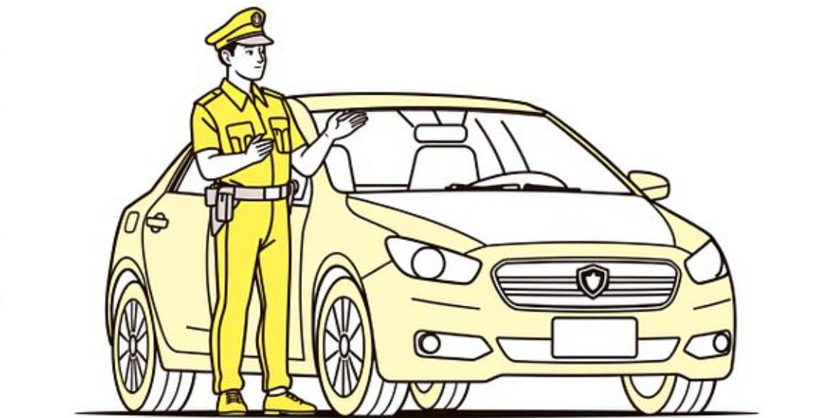

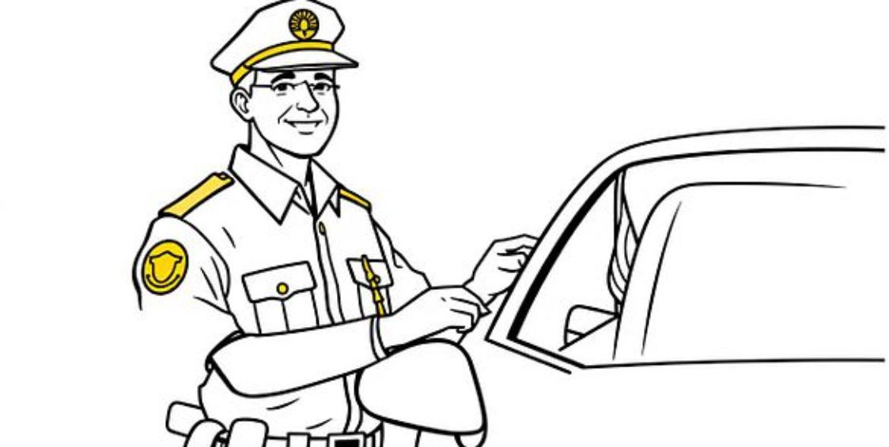
Взаимодействие с нарушителями: Практические аспекты
Вежливость и Профессионализм: Ключ к успешному взаимодействию, снижению конфликтов и повышению доверия граждан.
Культура общения
Разъяснение прав
Необходимо строго следовать должностному регламенту, сохраняя спокойствие и уважительное отношение даже в конфликтных ситуациях.
Обеспечение прозрачности процесса: четкое и понятное разъяснение водителю сути нарушения, его прав и обязанностей.

